Slide 1
Дружба в современном мире

Slide 2
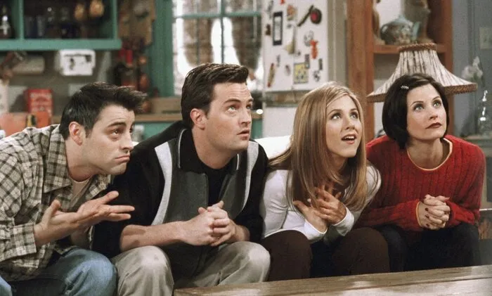
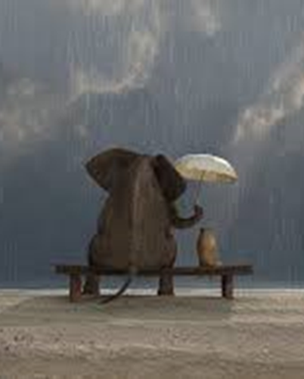
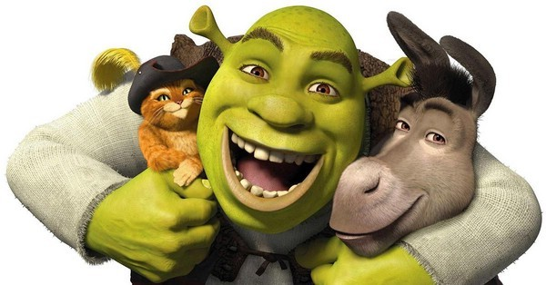
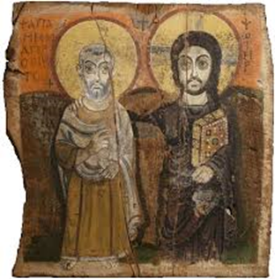
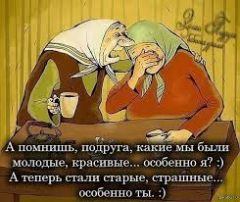
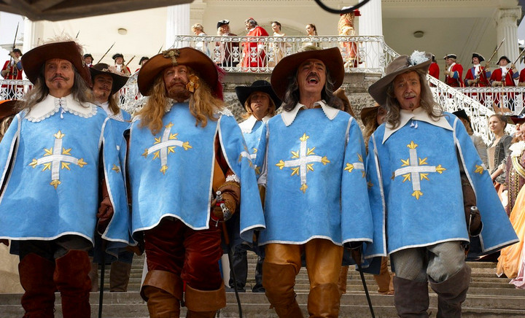

Slide 4
ГЛАВНЫЕ СТЕРЕОТИПЫ (?) О ДРУЖБЕ И ДРУЗЬЯХ
«Женской дружбы не бывает.»
По большому счету такие понятия, как верность, порядочность, преданность, — все то, что подразумевает глубокая дружеская связь, не имеют половой принадлежности, как, собственно говоря, и предательство, ложь и прочие неприятные истории.
«Друг познается в беде.»
Не горе одно помогает узнать тех людей, которые рядом. Радость может оказаться не менее сложным и опасным для дружбы испытанием. Как показывает опыт многих людей, не каждый может искренне порадоваться за нас тогда, когда в двери стучится счастье. Дружба во многом похожа на платоническую любовь и требует для своего роста непростого состава почву: здесь требуется и самоотдача, и искренность, бескорыстие и внутреннее благородство.
«Скажи мне, кто твой друг, и я скажу, кто ты.»
О человеке, его характере, устремлениях, моральных качествах, принципах, ценностях можно многое сказать, если знать, с кем он дружит, находится в близких отношениях, т.к. все, что нас окружает — в той или иной степени проекция нашего внутреннего мироустройства. Каждый присутствующий в жизни человек несет в себе отражение большой или не очень части этого мира, в чем-то является вашим зеркалом.
«Не тот друг, кто потакает, а тот, кто на ум наставляет» («не тот друг, кто мёдом мажет, а тот, кто правду в глаза скажет»)
Дружба, как и любые отношения, проходит разные этапы в своем существовании. Настоящий друг, как бы он тебе ни сочувствовал, все же не будет кривить душой и потакать твоим слабостям, пусть правда может быть обидной или неприятной.

Slide 5
ВЕЛИКИЕ ЛЮДИ О ДРУЖБЕ
"Как много делаем мы для друзей, чего никогда не сделали бы для самих себя". Цицерон
"У друзей все общее, и дружба есть равенство". Пифагор
"Кто всякому друг, того я другом не считаю". Мольер
"Когда пути неодинаковы, не составляют вместе планов". Конфуций
"Дружба кончается там, где начинается недоверие". Сенека
"Стал ли ты чистым воздухом, хлебом и лекарством для друга своего? Иной не в силах освободиться от собственных цепей, однако друга своего спасает". Ницше Ф.
"Брат может не быть другом, но друг - всегда брат". Франклин Б.
"Из двух друзей один всегда раб другого, хотя часто ни один из них в этом себе не признается". Лермонтов М. Ю.
"Друзей не может быть слишком много". Дюма А. (отец)

Slide 6
О дружбе в современном обществе
Вы знаете, сталкивался не раз в жизни, когда в ответственный момент, нужный момент, когда "запахнет жареным", люди, которым доверяешь, просто "отчаливали", - мол, братан, справляйся со своими проблемами самостоятельно. И задался я вопросом - почему так - в чем причина такого поведения людей, с которыми поддерживал длительную социальную связь, обсуждал важные проблемы и проводил время.
Итак, люди приходят и уходят, безусловно, жизнь состоит из людей. Но как изменилось значение человека в цифровом обществе? И самое главное - как поменялась качественно связь между людьми? Понаблюдайте в транспорте: (транспорт - это некая интересная межсоциальная среда, некий буфер, где, из одного микросоциума люди попадают в другой, и очень показательно то, как они себя ведут там, и в каком качестве находятся) каждый в телефоне, в ноутбуке или в планшете - я очень редко встречаю живые компании из 3-4 человек, кто обсуждает что-то интересное. Люди заменяют живое общение виртуальным. Именно то общение, которое делает их лучше в каком-то смысле. Ибо общаясь вживую, люди получают опыт общения и взаимодействия в коллективе, опыт решения тех или иных задач совместно, а сейчас часть или все общение переносится в сеть, обделяя людей всем этим.

Slide 7
Дружба - это один из типов взаимоотношений в социуме. И именно то, что сплачивает социум, позволяет укреплять социальные связи и делает социум лучше и эффективнее. Есть центробежные и центростремительные силы, которые заставляют людей либо сплачиваться, либо быть "каждый сам за себя". В толковом словаре упоминается, что дружба основана на любви, доверии и искренности. Вы часто встречаете в своей жизни любовь, доверие и искренность (исключая родственников и супруга/cупругу)? Думаю, дигитализованная структура общества, как минимум, предполагает десоциализацию, а значит увеличивает вероятность того, что центростремительные силы будут сильнее и люди будут думать только о себе.
Стоит отметить еще один социальный парадокс. Из разговоров о дружбе с моими старшими товарищами я выявил, что сам эффект "дружбы" возникает в раннем детстве, студенчестве и школе... Но когда эти люди становятся самостоятельными социальными единицами, когда их перестают поддерживать родители материально, тогда количество "друзей" резко сокращается и они куда то пропадают. Интересное наблюдение, не так ли?
Я не говорю, что дружба невозможна в нынешней реальности, а говорю о том, что вероятность ее возникновения очень мала. Изменится что-либо в ближайшем будущем? Вряд ли, ибо нынешняя реальность продолжит свое развитие в данном направлении.

Slide 8
КАК ВЫБРАТЬ ДРУГА?

